Slide 1


Mapa Mental
Subtema
1
Información adicional
Subtema
2
Tema principal
Información adicional
Subtema
3
Información adicional
Información adicional
https://education.texashistory.unt.edu

Slide 2


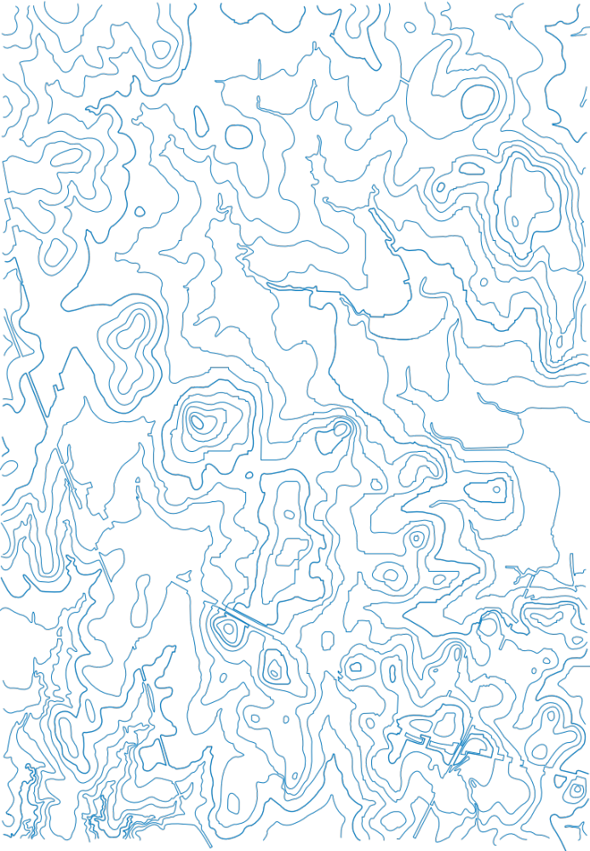

Calentamiento:
Sigue las instrucciones de tu calentamiento
Utiliza los términos que te dan en tu calentamiento para completar tu pequeño Mapa Mental.
Comparte con una pareja.
https://education.texashistory.unt.edu

Slide 3
Comparte con la clase
En el Mapa Mental, el número ____ es _____________
https://education.texashistory.unt.edu

Slide 4
Pregunta esencial
Cómo se conectan entre sí los términos y conceptos clave de la Unidad 9: Reconstrucción?
https://education.texashistory.unt.edu

Slide 5
En la lección de hoy...
Haremos conexiones entre términos y conceptos clave dentro de toda la Unidad 9.
Crearé un Mapa Mental usando términos y conceptos de la presentación de diapositivas de clase.
https://education.texashistory.unt.edu

Slide 6
Tema de la unidad y subtemas
Cuál de los títulos de las cajas de abajo es el tema principal de nuestra unidad?
Dibuja un círculo en el centro de tu Mapa Mental y escribe el tema principal dentro.
Redentor
Reconstrucción
Congreso
Presidencial
https://education.texashistory.unt.edu

Slide 7
Haz conexiones
Conecta cada elemento de abajo con el tema de tu Mapa Mental.
Algunos elementos se conectarán directamente con el tema principal. Algunos se conectarán con otros elementos de esta diapositiva.
13ª Enmienda
Códigos negros
Leyes de Reconstrucción
El asesinato de Lincoln
Oficina de Libertos
Andrew Johnson
https://education.texashistory.unt.edu

Slide 8
Haz conexiones2
Conecta cada elemento de abajo con el tema de tu Mapa Mental.
Algunos elementos se conectarán directamente con el tema principal. Algunos se conectarán con otros elementos de esta diapositiva o diapositivas anteriores.
Algunos objetos pueden colocarse en más de una ubicación de tu mapa.
Indulgente
Gobierno centralizado
Juramento de Lealtad
Derechos de voto negados
Asistencia Legal
Nueva Constitución estatal
https://education.texashistory.unt.edu

Slide 9
Haz conexiones3
Conecta cada elemento de abajo con el tema de tu Mapa Mental.
Algunos elementos se conectarán directamente con el tema principal. Algunos se conectarán con otros elementos de esta diapositiva o diapositivas anteriores.
Algunos objetos pueden colocarse en más de una ubicación de tu mapa.
Perdón a los exconfederados
Estricto
No puede formar parte de jurados
Ley Marcial
Destituido
Abolición de la esclavitud
https://education.texashistory.unt.edu

Slide 10
Haz conexiones4
Conecta cada elemento de abajo con el tema de tu Mapa Mental.
Algunos elementos se conectarán directamente con el tema principal. Algunos se conectarán con otros elementos de esta diapositiva o diapositivas anteriores.
Algunos objetos pueden colocarse en más de una ubicación de tu mapa.
14ª Enmienda
15ª Enmienda
Distritos militares
No puedo asistir a colegios públicos
Gobierno descentralizado
Constitución de 1876
https://education.texashistory.unt.edu

Slide 11
Haz conexiones5
Conecta cada elemento de abajo con el tema de tu Mapa Mental.
Algunos elementos se conectarán directamente con el tema principal. Algunos se conectarán con otros elementos de esta diapositiva o diapositivas anteriores.
Algunos objetos pueden colocarse en más de una ubicación de tu mapa.
Educación y servicios médicos
Leyes de vagancia
Abolición de la policía estatal
Ciudadanía por nacimiento
Aumento de impuestos
Ku Klux Klan
https://education.texashistory.unt.edu

Slide 12
Haz conexiones6
Conecta cada elemento de abajo con el tema de tu Mapa Mental.
Algunos elementos se conectarán directamente con el tema principal. Algunos se conectarán con otros elementos de esta diapositiva o diapositivas anteriores.
Algunos objetos pueden colocarse en más de una ubicación de tu mapa.
Ampliación de los tribunales y la policía
Derechos de voto para los hombres negros
Trabajo negro controlado
Fin de los códigos negros
"Sul" Ross
Amenazas y violencias
https://education.texashistory.unt.edu

Slide 13
Haz conexiones7
Conecta cada elemento de abajo con el tema de tu Mapa Mental.
Algunos elementos se conectarán directamente con el tema principal. Algunos se conectarán con otros elementos de esta diapositiva o diapositivas anteriores.
Algunos objetos pueden colocarse en más de una ubicación de tu mapa.
Poder del gobierno local
Exconfederados en el poder
Multas por "pereza"
Aparceros
Aumento de la población
Tribunales reducidos
https://education.texashistory.unt.edu

Slide 14

Crear conexiones6
Ahora tómate unos minutos para añadir cualquier información que se te ocurra a tu Mapa Mental.
Puedes añadir datos, descripciones, explicaciones, información cultural o cualquier otra cosa que se te ocurra.
https://education.texashistory.unt.edu

Slide 15


Billete de salida
Completa la frase resumiendo la idea principal de nuestra unidad.
Habla con una pareja.
https://education.texashistory.unt.edu

Slide 16
Comparte tu respuesta
La era (1) ____________ se caracteriza principalmente por (2)____________
https://education.texashistory.unt.edu

